Slide 1

Муниципальное бюджетное дошкольное учреждение «Детский сад комбинированного вида №5 «Золотая рыбка» г. Щёлкино»
«Инклюзивное образование в современном ДОУ»
«Предоставьте каждому человеку все те права,
которыми бы вы хотели обладать сами».
Роберт Ингерсолли
г. Щёлкино 2019.

Slide 2


Slide 3
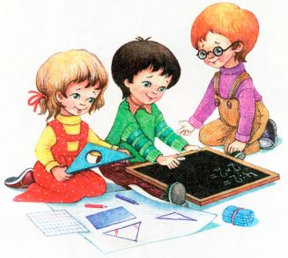
Актуальность
С каждым годом увеличивается число детей с ограниченными физическими и психическими возможностями, поэтому вопрос об инклюзивном образовании является актуальным.
И если для родителей нормально развивающегося ребенка детский сад - это место, где он может пообщаться, поиграть с другими детьми, интересно провести время, узнать что-то новое, то для семей, воспитывающих детей с ОВЗ, детский сад может быть местом, где их ребенок может полноценно развиваться и адаптироваться, приспосабливаться к жизни, так как построение коррекционно-развивающей программы в ДОУ обеспечивает социальную направленность педагогических воздействий и социализацию ребенка с ОВЗ.

Slide 4


Проблема
Одна из важных проблем образования сегодня – развитие новых подходов к образованию лиц с особыми потребностями.
Основа инклюзивного образования - исключение любой дискриминации детей, которая обеспечивает равное отношение ко всем людям, но создает особые условия для детей, имеющих особые образовательные потребности.
Развитие инклюзивного образования – процесс сложный, многогранный, затрагивающий, помимо научных и методологических – социальные и административные ресурсы и требующий кардинальной перестройки современной системы образования.
Чем раньше начинается работа с ребенком, имеющим ОВЗ, тем выше его шансы на адаптацию и социализацию в обществе.
Это обусловлено не только процессами гуманизации, но и доказанной эффективностью и результативностью ранней коррекционно-педагогической помощи “особому” ребенку.

Slide 5

Что такое «Инклюзия» ?
«Инклюзия" в переводе с англ. языка inclusive-означает "включенность», с франц. языка inclusif - включающий в себя, от лат. include - заключаю, включаю , общим словом - включенное образование.
Инклюзия – это процесс, требующий перестройки на всех уровнях человеческого функционирования , процесс интеграции детей в общеобразовательный процесс независимо от их половой, этнической и религиозной принадлежности, прежних учебных достижений, состояния здоровья, уровня развития, пола, возраста, принадлежности к той или иной социальной группе социально-экономического статуса родителей и других различий
Инклюзия - формирование толерантного отношения к детям с ОВЗ
Инклюзия (включение) - процесс, при котором что-либо включается, то есть вовлекается, охватывается, или входит в состав, как часть целого ; это активное включение детей,
родителей и специалистов в области образования в совместную деятельность:
совместное планирование,
проведение общих мероприятий,
семинаров,
праздников для создания инклюзивного сообщества как модели реального социума.

Slide 6
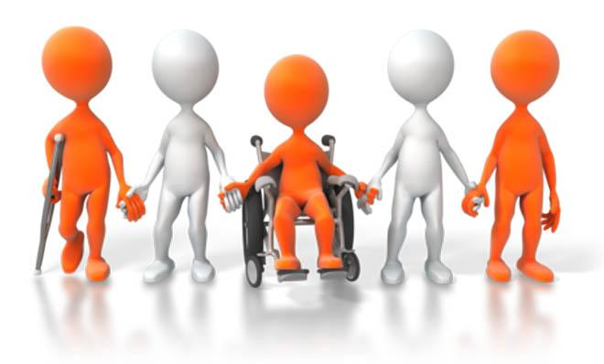

Необходимо понять, что инклюзия –
это не интеграция, это более широкое понятие!
Дети живут вместе в обычной группе детского сада
Специалисты помогают детям.
Обычные группы изменяются.
Внимание акцентируется на возможности и сильные стороны ребенка
Дети учатся терпимости - воспринимают человеческие различия как обычные.
Дети-инвалиды получают полноценное и эффективное образование для того, чтобы жить полной жизнью.
Проблемы развития, эмоциональное состояние детей-инвалидов становятся важными для окружающих
Выделение «особых» групп в детском саду часто ведет к исключению «особых» детей из социальной жизни детского сада, создает определенные барьеры в общении и взаимодействии детей.
Равные возможности для каждого!
Мир без границ!

Slide 7
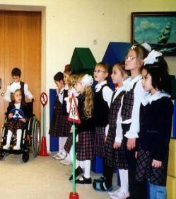
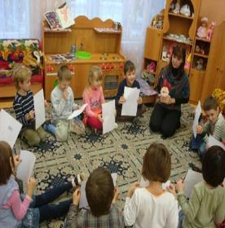
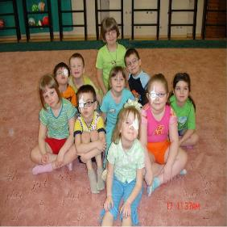
Виды инклюзии в воспитательно-образовательном процессе ДОУ
Виды инклюзии условно обозначают по уровню включения ребенка в образовательный процесс:
«Временная (точечная) инклюзия- ребенок включается в коллектив сверстников лишь на праздниках, кратковременно в играх или на прогулке.
«Частичная инклюзия» - включение ребенка в режиме половины дня или неполной недели, например, когда ребенок находится в группе сверстников, осваивая непосредственно учебный материал в ходе индивидуальной работы, но участвует в занятиях по изобразительной деятельности, физической культуре, музыке и др. вместе с другими детьми
«Полная инклюзия» - посещение ребенком с ОВЗ возрастной группы в режиме полного дня самостоятельно или с сопровождением. Ребенок занимается на всех занятиях совместно со сверстниками. При этом выбираются задания различного уровня сложности, дополнительные игры и упражнения.

Slide 8
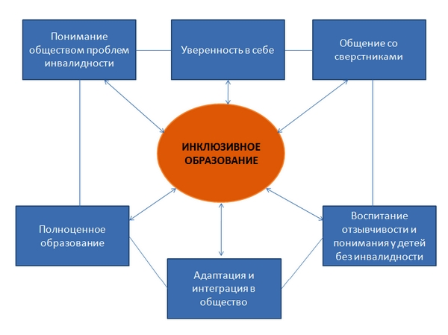
Инклюзивное образование

Slide 9

Ц ель и задачи инклюзивного ДОУ и процесса
модернизации образования :
обеспечение условий для совместного воспитания и образования детей с разными психофизическими особенностями развития
организация такого образовательного развивающего пространства для всех и безбарьерной среды, позволяющих детям с ОВЗ получить современное дошкольное качественное образование и воспитание,
гармоничное всестороннее развитие личности;
формирование толерантного сообщества детей, родителей, персонала и социального окружения;
создание возможности всем учащимся в полном объеме участвовать в жизни коллектива ДОУ
Специфические задачи:
квалифицированная коррекция отклонений в физическом или психическом развитии воспитанников;
интеграция детей с отклонениями в состоянии здоровья в единое образовательное пространство
Цели и задачи - система задач трех уровней:
коррекционный- исправление отклонений и нарушений развития, разрешение трудностей развития ;
профилактический - предупреждение отклонений и трудностей в развитии ;
развивающий - оптимизация, стимулирование, обогащение содержания развития .
И только единство перечисленных видов задач может обеспечить успех и эффективность инклюзивного обучения и коррекционно-развивающих программ.

Slide 10
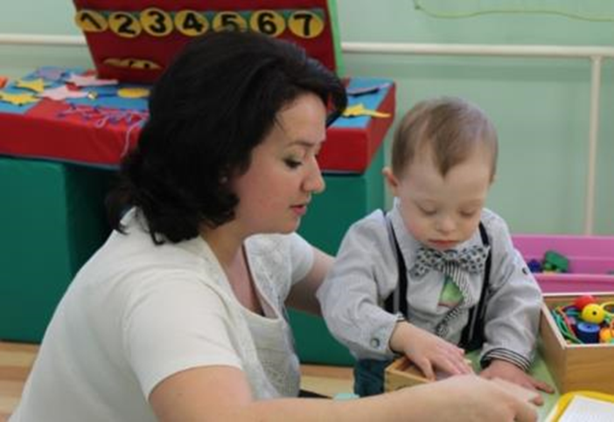
Принципы инклюзии
эволюционности и поэтапности развития инклюзивной практики;
индивидуального и междисциплинарного подхода.
вариативной развивающей среды и методической базы обучения и воспитания.
модульной организации образовательных программ.
самостоятельной активности ребенка- индивидуализация и социальное взаимодействие;
семейно- ориентированного сопровождения партнерское взаимодействие с семьей.
динамического развития образовательной модели детского сада.
активного включения всех участников образовательного процесса
природособразности образования -соответствие содержания, приемов и методов обучения и воспитания возможностям и потребностям ребенка
системности и непрерывности
Реализация принципа мультидисциплинарности будет обеспечена созданием команды специалистов, осуществляющей «сопровождение» всех субъектов образовательной деятельности
( родителей, педагогов, детей)

Slide 11

«Инклюзивное (включающее) образование – это шаг на пути достижения конечной цели – создание включающего общества, которое позволит всем детям и взрослым, независимо от пола, возраста, этнической принадлежности, способностей, наличия или отсутствия нарушений развития и ВИЧ-инфекции, участвовать в жизни общества и вносить в нее свой вклад. В таком обществе отличия уважаются и ценятся…»
Д.А. Медведев
«…Из того, как общество относится к инвалидам делают выводы о том, насколько оно цивилизовано.
И России здесь есть чему учиться…»
В.В. Путин

Slide 12
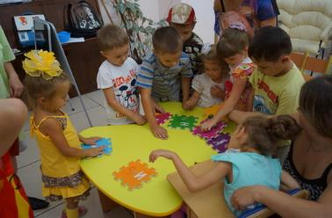
Преимущества инклюзивного образования :
Социального характера:
развитие самостоятельности через предоставление помощи;
обогащение коммуникативного и нравственного опыта;
формирование толерантности, терпения, умения проявлять сочувствие и
гуманность.
Психологического характера:
исключения развития чувства превосходства или комплекса неполноценности
Медицинского характера:
подражание «здоровому» типу поведения как поведенческой норме;
исключение социальной изоляции, усугубляющей патологию и
ведущей к развитию «ограниченных возможностей»;
Педагогического характера:
рассмотрение развития каждого ребенка как уникального процесса (отказ от сравнивания детей друг с другом)
активизация когнитивного развития через коммуникацию и имитацию.

Slide 13

Законодательные ресурсы

Slide 14
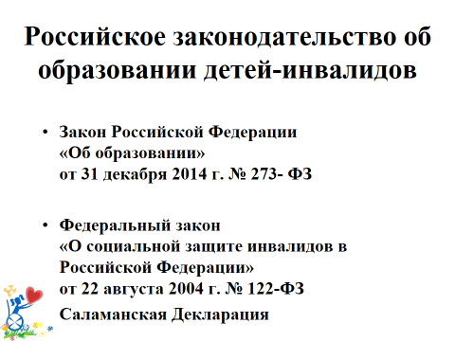
Российское законодательство об образовании детей-инвалидов

Slide 15

Всеобщая декларация прав человека

Slide 16

Декларация о правах инвалидов

Slide 17

Статья 43 Конституции РФ

Slide 18

Основные проблемы инклюзивного образования в России
Несовершенная образовательно-организационная система ДОУ, в условиях слабого
нормативно-правового обеспечения, на уровне документов, регламентирующих
финансовое, юридическое обеспечение образовательного процесса ;
слабое методическое обеспечение;
ДОУ не готово самостоятельно оказать им необходимую и организованную
специальную помощь;
инклюзивное образование требует создания психологически комфортной среды при
попадании ребенка с ОВЗ в новые группы;
состояние материально-технической базы, так как развитие инклюзии в ДОУ находится в прямой зависимости от решения вопросов финансирования пребывания ребенка с особенностями в ДОУ;
кадровое обеспечение служб комплексного сопровождения детей с ОВЗ;
недостаточная включенность родителей в коррекционно-реабилитационный процесс ребенка с ОВЗ;
культура в освещении темы о детях с ОВЗ и их инклюзии СМИ и сложившийся менталитет общественного восприятия.

Slide 19


Slide 20


Мир «особого» ребёнка интересен и пуглив.
Мир «особого» ребёнка безобразен и красив. Неуклюж, порою странен, добродушен и открыт.
Мир «особого» ребёнка иногда он нас страшит… Почему он агрессивен? Почему он так закрыт? Почему он так испуган? Почему не говорит? ….
Мир «особого» ребёнка –он закрыт от глаз чужих. Мир «особого» ребёнка -допускает лишь своих!

Slide 21

СПАСИБО
за внимание!

